Slide 1
JARNÍ ROSTLINY NA POLI, LOUCE A ZAHRADĚ
Registrační číslo projektu: CZ.1.07/1.1.38/02.0025
Název projektu: Modernizace výuky na ZŠ Slušovice, Fryšták, Kašava a Velehrad
Tento projekt je spolufinancován z Evropského sociálního fondu a státního rozpočtu České republiky.
Pří_063_Rozmanitost přírody_Jarní rostliny na poli, louce a zahradě
Autor: Mgr. Petra Vaňková
Škola: Základní škola Slušovice, okres Zlín, příspěvková organizace

Slide 2
Anotace:
61
61
Digitální učební materiál je určen pro vyvozování nového učiva, jeho
procvičování a opakování.
Materiál rozvíjí a prověřuje znalosti o polních plodinách, lučních travách
a bylinách.
Je určen pro předmět přírodověda 4.ročník.
Materiál vznikl ze zápisků autora, který čerpal ze zdrojů uvedených
v citacích.
Tento materiál vznikl jako doplňující materiál k učebnici: ŠTIKOVÁ, Věra.
Přírodověda 4: Učebnice pro 4. ročník základní školy. 1. vydání. Brno:
Nová škola, 2003. ISBN 80-7289-052-2.

Slide 3
Ahoj,
taky máte rádi jaro jako já?
Nejvíce se mi líbí, že všechno krásně kvete.
Víte, které rostliny kvetou na jaře na loukách, polích a v zahradách?
Některé z nich uvidíte na následujících obrázcích.
1

Slide 4
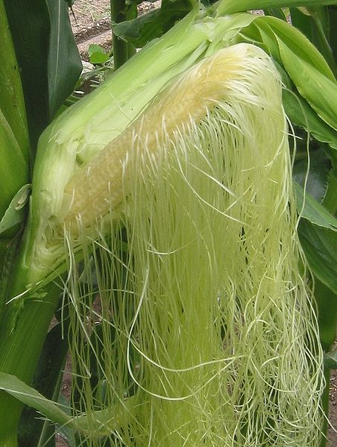
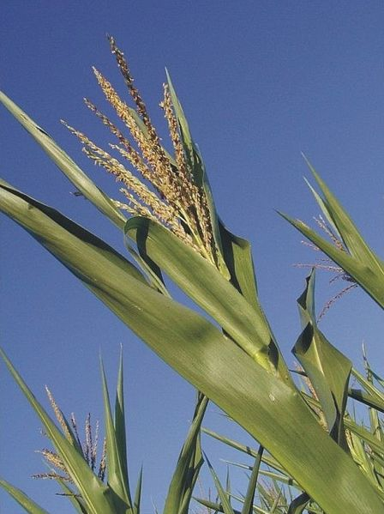
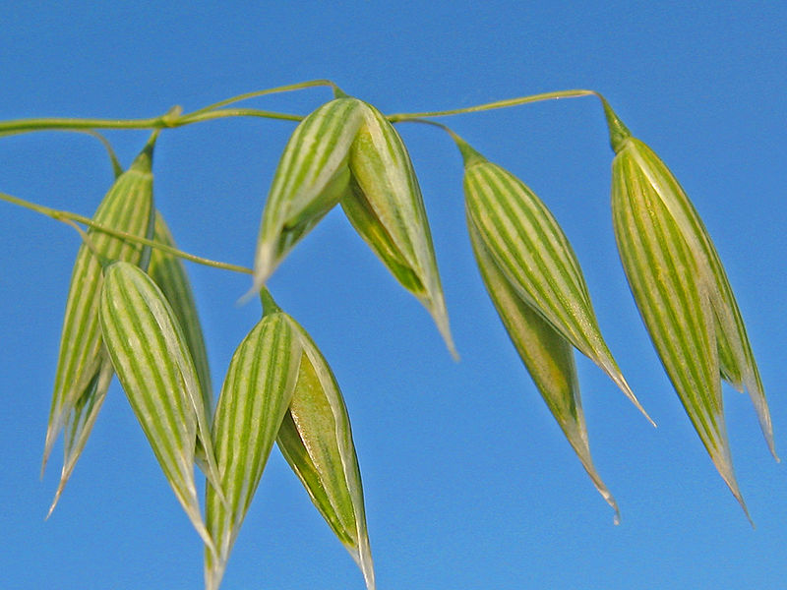
POLE
Polní plodiny
kukuřice setá
●OBILNINY
4
3
oves setý
2

Slide 5
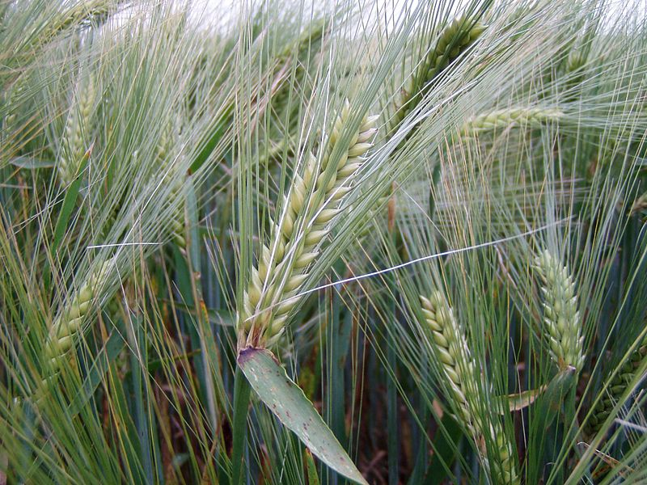
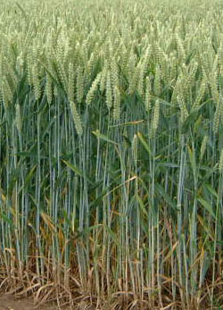
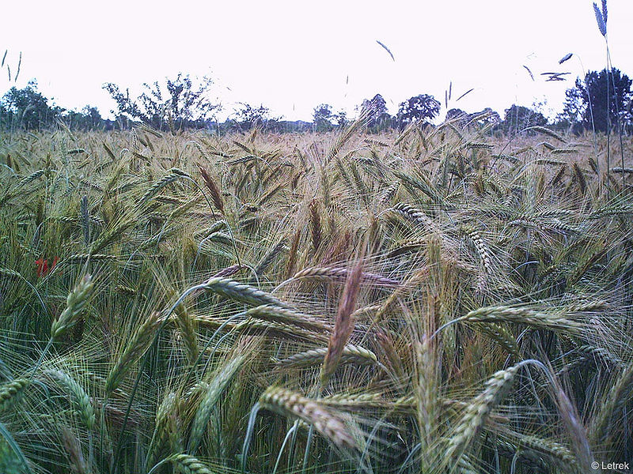
●OBILNINY
ječmen setý
7
žito seté
6
pšenice setá
5

Slide 6
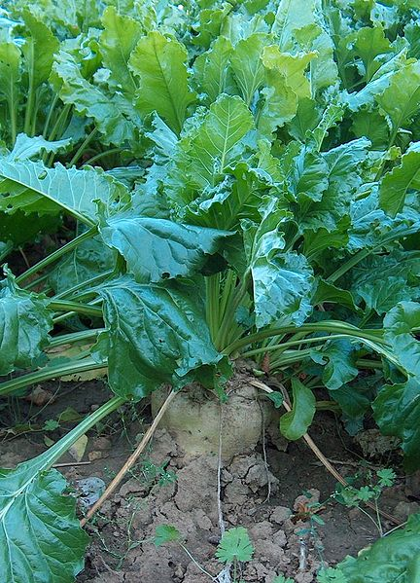
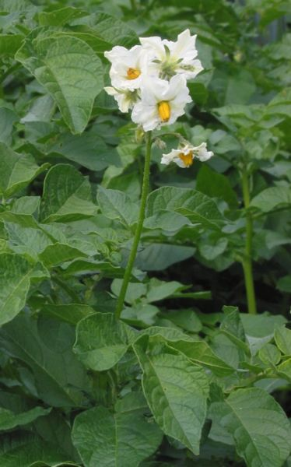
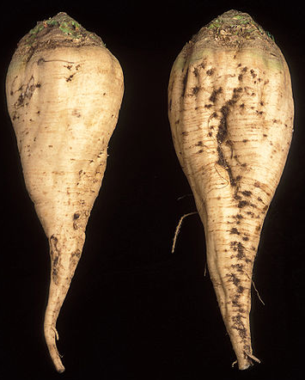
● OKOPANINY
lilek brambor
11
8
cukrová řepa
10
9

Slide 7
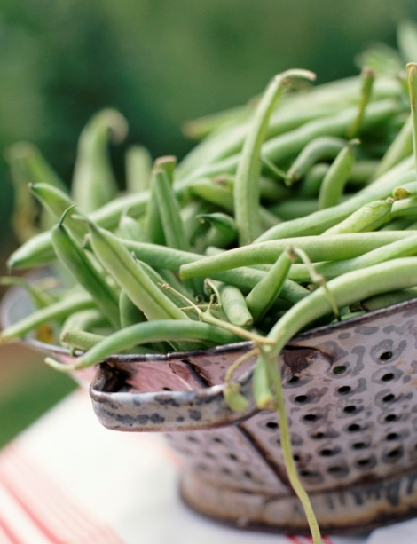
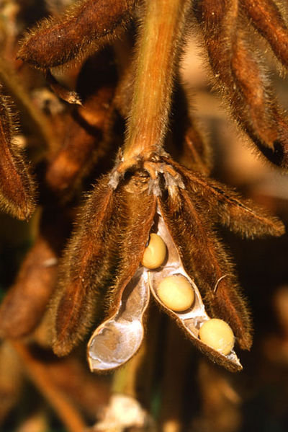
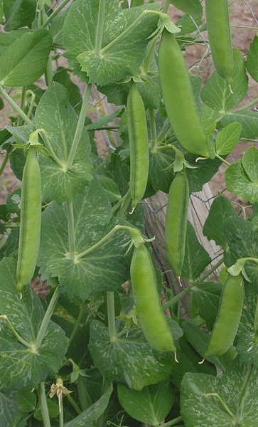
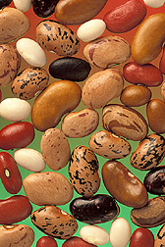
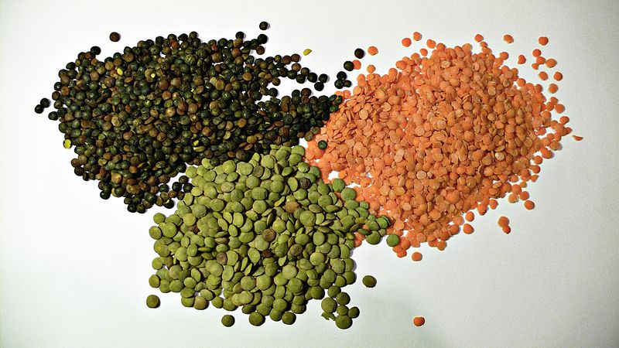
● LUSKOVINY
sója
luštinatá
14
16
čočka
kuchyňská
15
12
hrách setý
13
fazol obecný

Slide 8
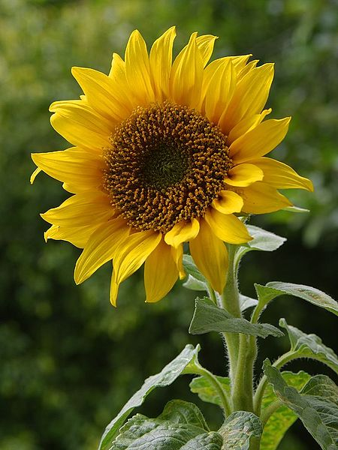
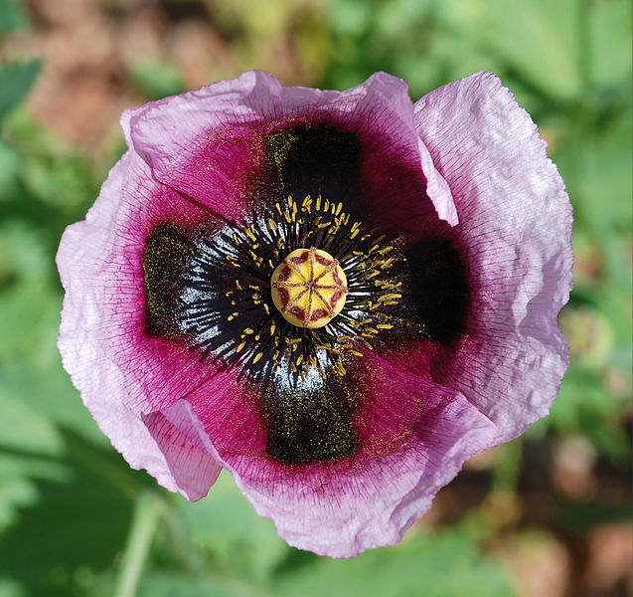
● OLEJNINY
19
mák setý
17
18
slunečnice roční
řepka olejka

Slide 9
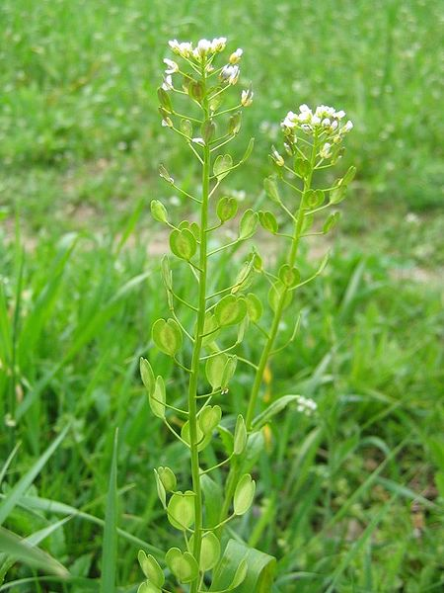
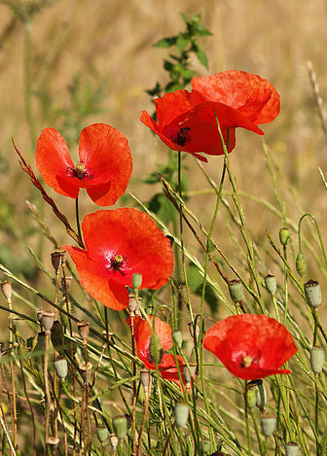
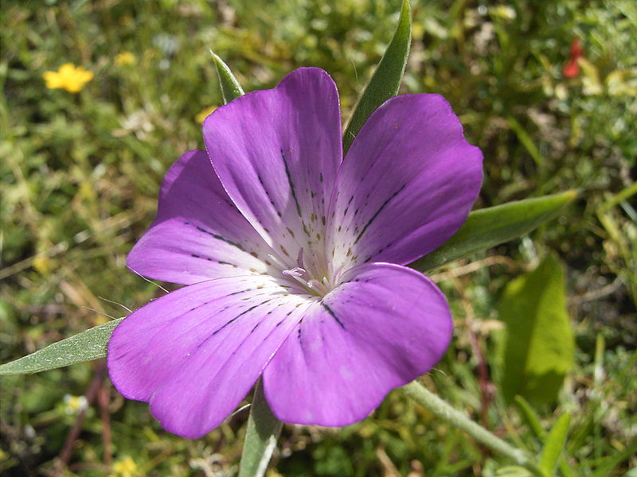
● PLEVELE
21
koukol polní
22
vlčí mák
20
penízek rolní

Slide 10
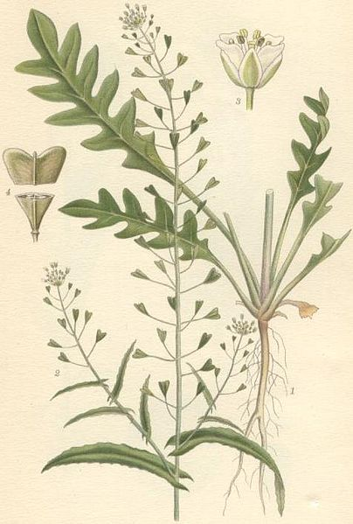
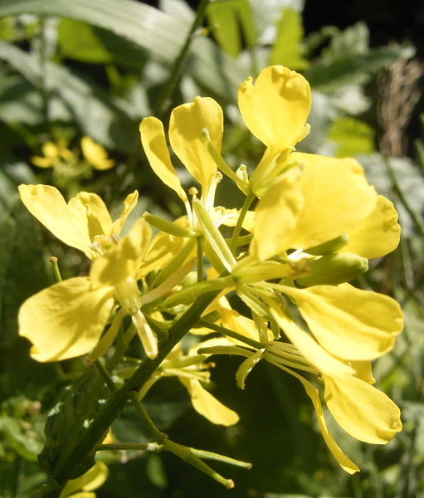
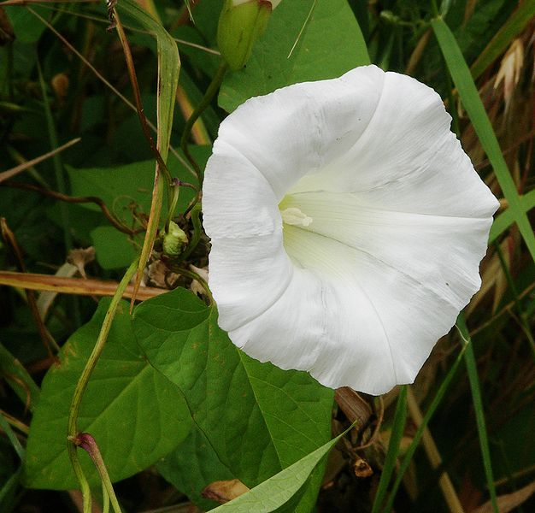
● PLEVELE
24
25
svlačec rolní
kokoška pastuší
tobolka
23
hořčice rolní

Slide 11
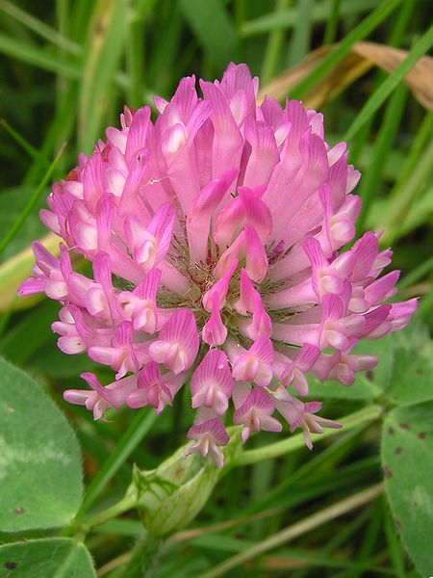
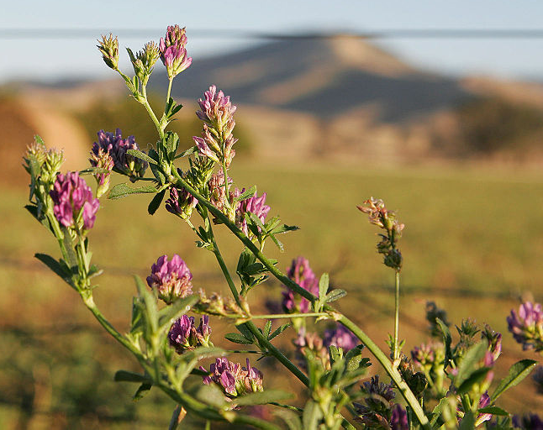
● PÍCNINY
26
jetel luční
tolice vojtěška
27

Slide 12
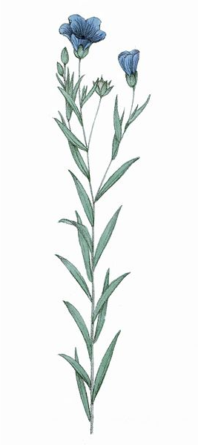
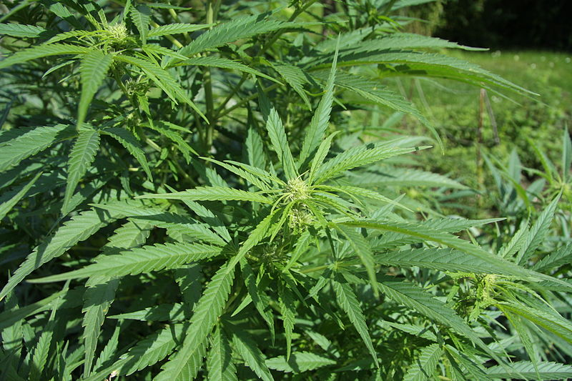
● TEXTILNÍ PLODINY
28
29
konopí seté
len setý

Slide 13
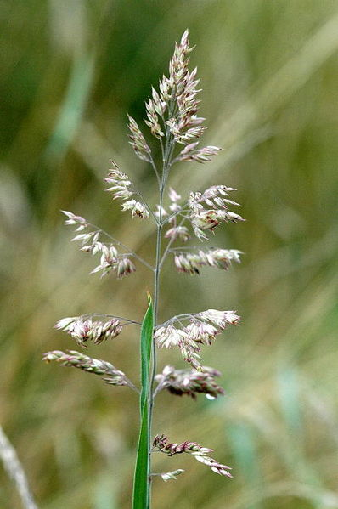
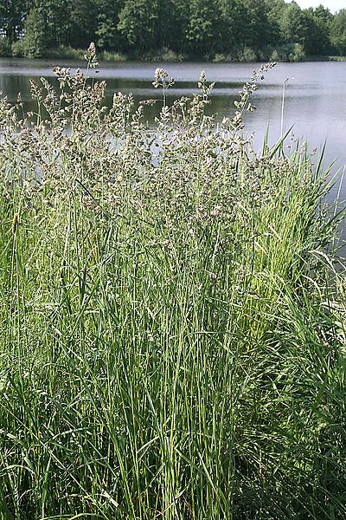
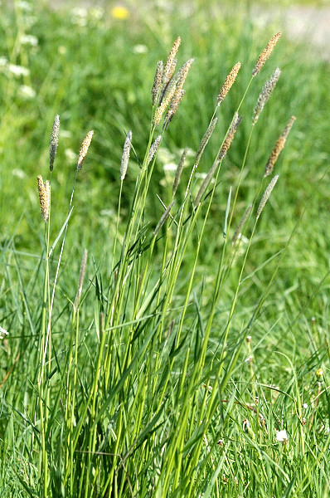
LOUKY A ZAHRADY
● LUČNÍ TRÁVY
31
32
lipnice luční
srha laločnatá
30
psárka luční

Slide 14
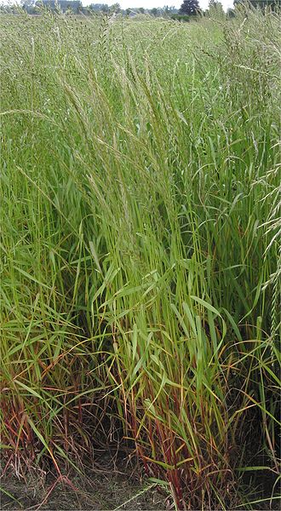
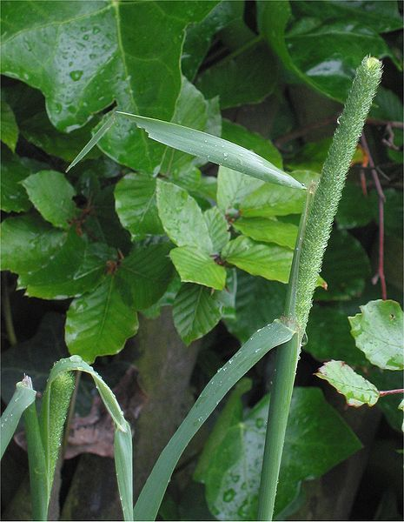
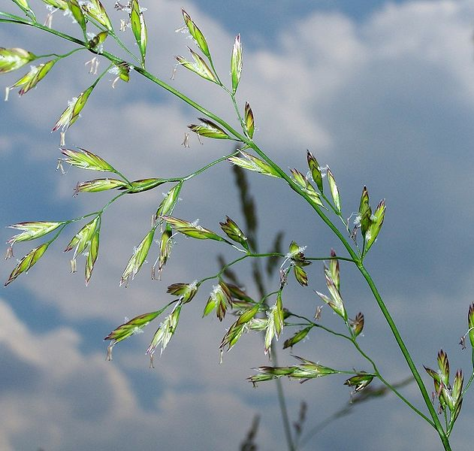
● LUČNÍ TRÁVY
35
34
bojínek luční
kostřava luční
33
jílek vytrvalý

Slide 15
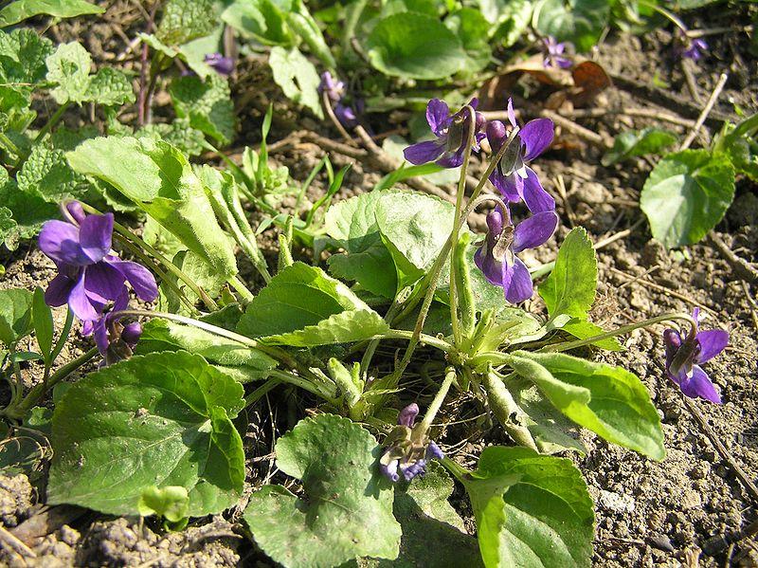
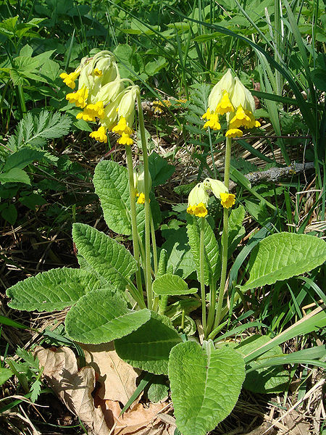
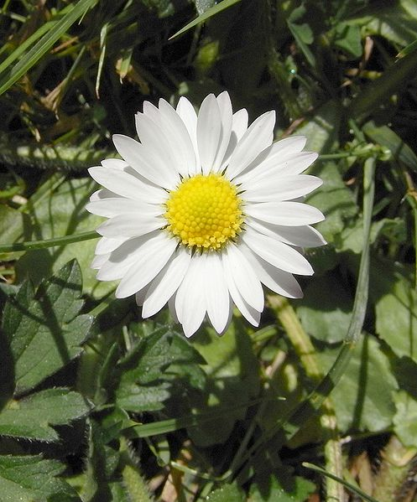
● BYLINY
violka vonná
38
sedmikráska
chudobka
36
prvosenka jarní
37

Slide 16
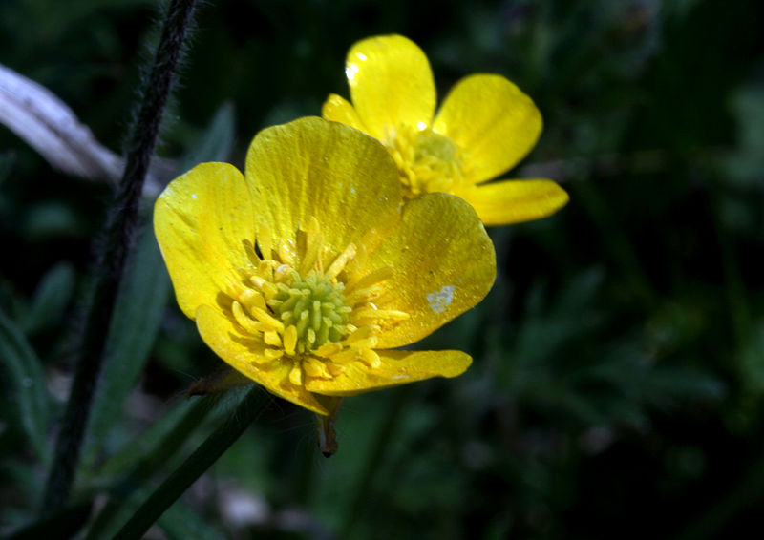
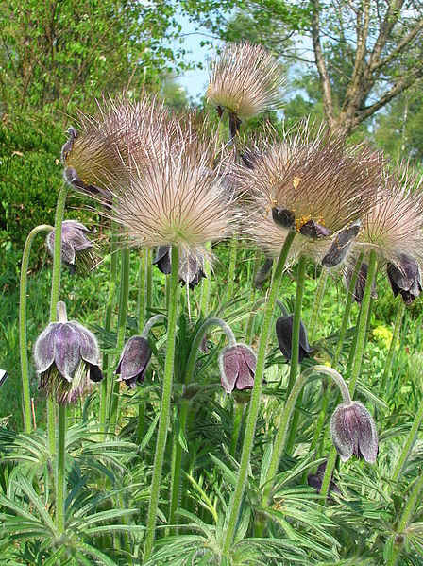
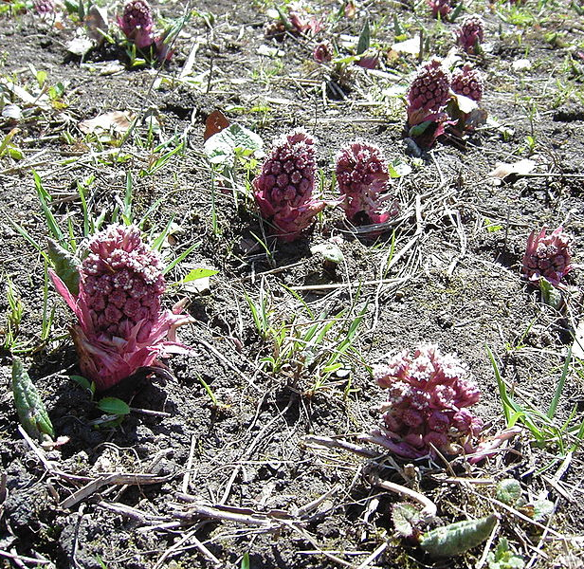
● BYLINY
pryskyřník
prudký
41
39
devětsil
lékařský
koniklec luční
40

Slide 17
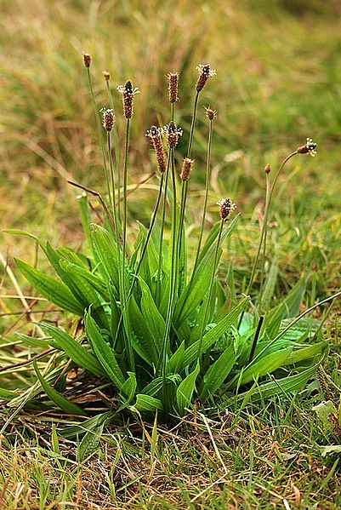
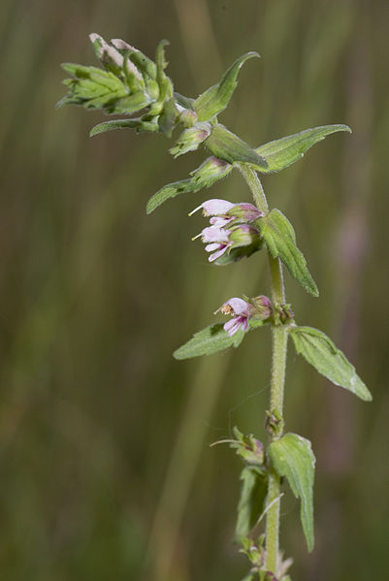
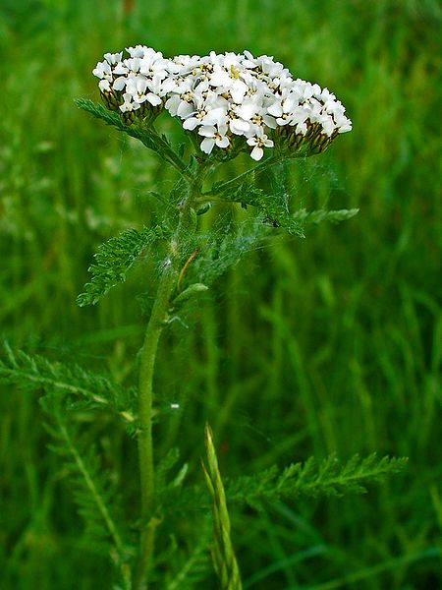
● BYLINY
42
43
44
jitrocel kopinatý
zdravínek jarní
řebříček obecný

Slide 18
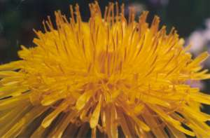
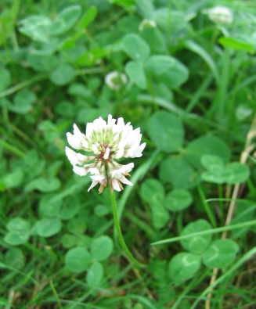
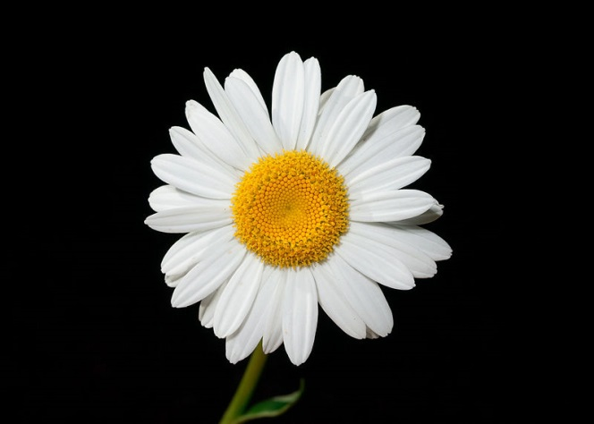
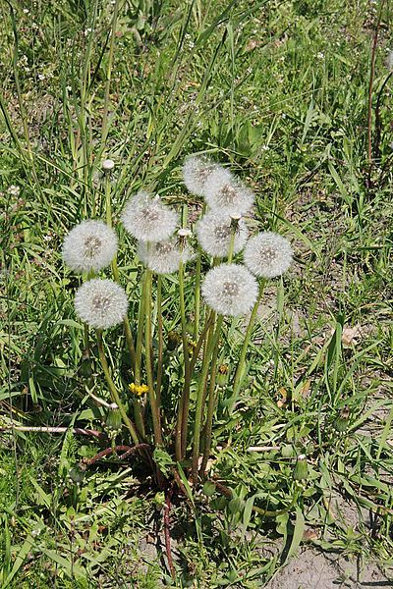
● BYLINY
48
smetánka lékařská
45
46
kopretina bílá
jetel plazivý
47

Slide 19
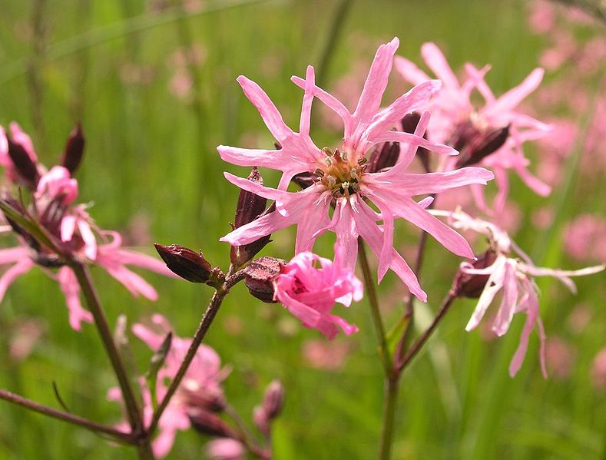
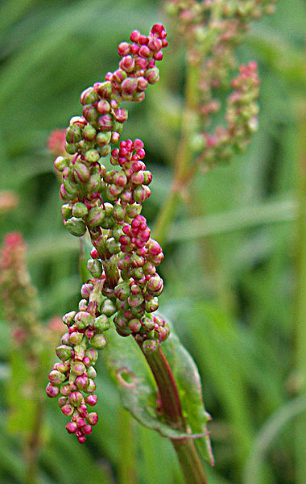
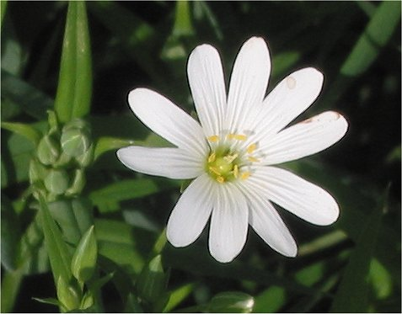
51
● BYLINY
kohoutek luční
49
50
šťovík kyselý
ptačinec
velkokvětý

Slide 20
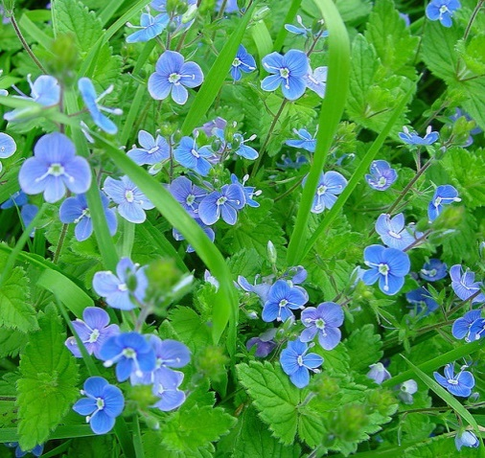
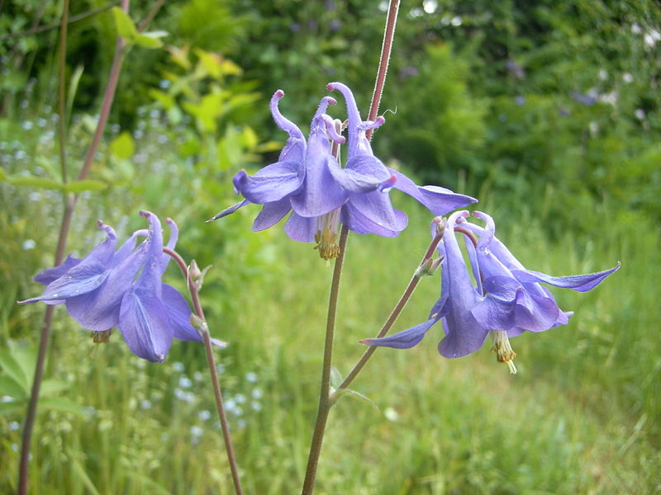
● BYLINY
52
orlíček obecný
54
rozrazil rezekvítek
53
řeřišnice luční

Slide 21
● BYLINY
57
55
sněženka
podsněžník
kokrhel menší
56
podběl obecný

Slide 22
● BYLINY
59
58
narcis žlutý
tulipán zahradní
60
šalvěj luční

Slide 23
Přiřaď
podběl obecný
58
34
56
bojínek luční
narcis žlutý
kostřava
luční
tulipán
zahradní
26
jetel luční
Pro řešení klikni pravou šipkou.
35
61

Slide 24
Přiřaď
31
44
prvosenka
jarní
62
penízek
rolní
lipnice
luční
sedmikráska
chudobka
sněženka
podsněžník
20
36
55
řebříček obecný
Pro řešení klikni pravou šipkou.

Slide 25
Hádej, co je to?
1)
Pro odkrytí
obrázku
klikni myší.
kohoutek luční
51

Slide 26
2)
rozrazil rezekvítek
52

Slide 27
3)
řebříček obecný
44

Slide 28
KŘÍŽOVKA
Vylušti křížovku a dozvíš se, která květina v ČR patří mezi nejjedovatější.
1
Druh luskoviny.
S Ó J A
 |  |  |  |  |  |  | .
 |  |  |  |  |  |  |  | .
 |  |  |  |  |  |  |  |  |  | .
 |  |  |  |  |  |  |  |  |  | .
Druh plevele.
P E N Í Z E K R O L N Í
K O U K O L P O L N Í
J E Č M E N S E T Ý
Druh obilniny.
P R V O S E N K A J A R N Í
21
P Í C N I N Y
Rostlina s lidovým názvem petrklíč.
Jetel luční, tolice vojtěška jsou ….
Pro řešení klikni pravou šipkou.

Slide 29
35
Cukrová řepa je … .
O K O P A N I N A
 |  |  |  |  |  |  |  |  | .
 |  |  |  |  |  |  |  |  |  | .
 |  |  |  |  |  |  |  |  |  | .
 |  |  | .
O B I L N I N A
Pšenice je … .
B O J Í N E K L U Č N Í
Jarní žlutě kvetoucí
zahradní bylina.
N A R C I S Ž L U T Ý
P R Y S K Y Ř N Í K P R U D K Ý
Žlutá, prudce jedovatá
bylina.
M Á K S E T Ý
Druh olejniny.
● okrasná rostlina
● dorůstá do výšky 3 – 3,5m
● semena obsahují jed ricin
● smrt nastává do týdne po požití semen
(dospělí 15-20, dítě 3-5 semen)
● lisováním semen vzniká ricinový olej,
který je po povaření neškodný
● využívá se v kosmetice, v lékařství …
63
Pro řešení klikni pravou šipkou.

Slide 30
POUŽITÉ ZDROJE
1) www.office.microsoft.com
2) Soubor:Avena-sativa.jpg. In: Wikipedia: the free encyclopedia [online]. San Francisco (CA): Wikimedia
Foundation, 2001-, 16.8.2008 [cit. 2013-03-26]. Dostupné z:
vhttp://cs.wikipedia.org/wiki/Soubor:Avena-sativa.jpg
3) Soubor:Zea.jpg. In: Wikipedia: the free encyclopedia [online]. San Francisco (CA):
Wikimedia Foundation, 2001-, 9.12.2007 [cit. 2013-03-27]. Dostupné z:
http://cs.wikipedia.org/wiki/Soubor:Zea.jpg
4) Soubor:Suikermais bloeiende kolf Zea mays.jpg. In: Wikipedia: the free encyclopedia [online]. San Francisco
(CA): Wikimedia Foundation, 2001-, 15.7.2005 [cit. 2013-03-26]. Dostupné z:
http://cs.wikipedia.org/wiki/Soubor:Suikermais_bloeiende_kolf_Zea_mays.jpg
5) Soubor:Wheat field.jpg. In: Wikipedia: the free encyclopedia [online]. San Francisco (CA):
Wikimedia Foundation, 2001-, 13.7.2005 [cit. 2013-03-11]. Dostupné z:
http://cs.wikipedia.org/wiki/Soubor:Wheat_field.jpg
6) Soubor:Secale cereale.jpg. In: Wikipedia: the free encyclopedia [online]. San Francisco (CA): Wikimedia
Foundation, 2001-, 24.8.2005 [cit. 2013-03-26]. Dostupné z:
http://cs.wikipedia.org/wiki/Soubor:Secale_cereale.jpg
7) Soubor:Escourgeon-Hordeum vulgare subsp. vulgare.jpg. In: Wikipedia: the free encyclopedia [online]. San
Francisco (CA): Wikimedia Foundation, 2001-, 30.5.2007 [cit. 2013-03-26]. Dostupné z:
http://cs.wikipedia.org/wiki/Soubor:Escourgeon-Hordeum_vulgare_subsp._vulgare.jpg
8) Soubor:Zuckerrübe.jpg. In: Wikipedia: the free encyclopedia [online]. San Francisco (CA): Wikimedia
Foundation, 2001-, 8.8.2006 [cit. 2013-03-26]. Dostupné z:
http://cs.wikipedia.org/wiki/Soubor:Zuckerr%C3%BCbe.jpg
9) Soubor:SugarBeet.jpg. In: Wikipedia: the free encyclopedia [online]. San Francisco (CA):
Wikimedia Foundation, 2001-, 20.3.2006 [cit. 2013-03-27]. Dostupné z:
http://cs.wikipedia.org/wiki/Soubor:SugarBeet.jpg

Slide 31
POUŽITÉ ZDROJE
10) Soubor:Aardappel bloeiend Fresco.jpg. In: Wikipedia: the free encyclopedia [online]. San Francisco (CA):
Wikimedia Foundation, 2001-, 29.3.2007 [cit. 2013-03-27]. Dostupné z:
http://cs.wikipedia.org/wiki/Soubor:Aardappel_bloeiend_Fresco.jpg
11) Soubor:Potato plant.jpg. In: Wikipedia: the free encyclopedia [online]. San Francisco (CA): Wikimedia
Foundation, 2001-, 9.9.2009 [cit. 2013-03-11]. Dostupné z: http://cs.wikipedia.org/wiki/Soubor:Potato_plant.jpg
12) File:Doperwt rijserwt peulen Pisum sativum.jpg. In: Wikipedia: the free encyclopedia [online]. San Francisco
(CA): Wikimedia Foundation, 2001-, 21.6.2005 [cit. 2014-10-04]. Dostupné z:
http://commons.wikimedia.org/wiki/File:Doperwt_rijserwt_peulen_Pisum_sativum.jpg
13) Soubor:Phaseolus vulgaris seed.jpg. In: Wikipedia: the free encyclopedia [online]. San Francisco (CA):
Wikimedia Foundation, 2001- [cit. 2013-03-26]. Dostupné z:
http://cs.wikipedia.org/wiki/Soubor:Phaseolus_vulgaris_seed.jpg
14) www.office.microsoft.com
15) Soubor:3 types of lentil.jpg. In: Wikipedia: the free encyclopedia [online]. San Francisco (CA): Wikimedia
Foundation, 2001-, 3.7.2010 [cit. 2013-03-26]. Dostupné z:
http://cs.wikipedia.org/wiki/Soubor:3_types_of_lentil.jpg
16) Soubor:Soja.jpg. In: Wikipedia: the free encyclopedia [online]. San Francisco (CA): Wikimedia Foundation,
2001-, 29.9.2006 [cit. 2013-03-26]. Dostupné z: http://cs.wikipedia.org/wiki/Soubor:Soja.jpg
17) Soubor:A sunflower.jpg. In: Wikipedia: the free encyclopedia [online]. San Francisco (CA):
Wikimedia Foundation, 2001-, 20.11.2005 [cit. 2013-02-27].
Dostupné z: http://cs.wikipedia.org/wiki/Soubor:A_sunflower.jpg
18) Soubor:Brassica napus - Köhler–s Medizinal-Pflanzen-169.jpg. In: Wikipedia: the free encyclopedia [online].
San Francisco (CA): Wikimedia Foundation, 2001-, 9.2.2007 [cit. 2013-03-27]. Dostupné z:
http://cs.wikipedia.org/wiki/Soubor:Brassica_napus_-_K%C3%B6hler%E2%80%93s_Medizinal-Pflanzen-
169.jpg

Slide 32
POUŽITÉ ZDROJE
19) Soubor:Papaver April 2010-3.jpg. In: Wikipedia: the free encyclopedia [online]. San Francisco (CA):
Wikimedia Foundation, 2001-, 14.4.2010 [cit. 2013-03-26]. Dostupné z:
http://cs.wikipedia.org/wiki/Soubor:Papaver_April_2010-3.jpg
20) Soubor:Thlaspi arvense.jpeg. In: Wikipedia: the free encyclopedia [online]. San Francisco (CA):
Wikimedia Foundation, 2001-, 7.9.2006 [cit. 2013-02-27]. Dostupné z:
http://cs.wikipedia.org/wiki/Soubor:Thlaspi_arvense.jpeg
21) Soubor:Bolderik 26-08-2005 12.40.56.JPG. In: Wikipedia: the free encyclopedia [online]. San Francisco (CA):
Wikimedia Foundation, 2001-, 1.9.2005 [cit. 2013-03-27]. Dostupné z:
http://cs.wikipedia.org/wiki/Soubor:Bolderik_26-08-2005_12.40.56.JPG
22) Soubor:Papaver rhoeas LC0050.jpg. In: Wikipedia: the free encyclopedia [online]. San Francisco (CA):
Wikimedia Foundation, 2001-, 11.6.2007 [cit. 2013-02-27]. Dostupné z:
http://cs.wikipedia.org/wiki/Soubor:Papaver_rhoeas_LC0050.jpg
23) File:Herik 17-10-2005 14.00.04.JPG. In: Wikipedia: the free encyclopedia [online]. San Francisco (CA):
Wikimedia Foundation, 2001-, 4.11.2005 [cit. 2014-10-04]. Dostupné z:
http://commons.wikimedia.org/wiki/File:Herik_17-10-2005_14.00.04.JPG
24) Soubor:Convolvulus arvenvis flower leaves.jpg. In: Wikipedia: the free encyclopedia [online]. San Francisco
(CA): Wikimedia Foundation, 2001-, 30.5.2007 [cit. 2013-03-27]. Dostupné z:
http://cs.wikipedia.org/wiki/Soubor:Convolvulus_arvenvis_flower_leaves.jpg
25) File:Capsella bursa pastoris lomme.jpg. In: Wikipedia: the free encyclopedia [online]. San Francisco (CA):
Wikimedia Foundation, 2001-, 25.6.2005 [cit. 2014-10-04]. Dostupné z:
http://commons.wikimedia.org/wiki/File:Capsella_bursa_pastoris_lomme.jpg
26) Soubor:Red clover closeup.jpg. In: Wikipedia: the free encyclopedia [online]. San Francisco (CA):
Wikimedia Foundation, 2001-, 5.12.2007 [cit. 2013-02-28]. Dostupné z:
http://cs.wikipedia.org/wiki/Soubor:Red_clover_closeup.jpg
27) Soubor:Lucerne flowers.jpg. In: Wikipedia: the free encyclopedia [online]. San Francisco (CA):
Wikimedia Foundation, 2001-, 18.2.2006 [cit. 2013-03-27].
Dostupné z:
http://cs.wikipedia.org/wiki/Soubor:Lucerne_flowers.jpg

Slide 33
POUŽITÉ ZDROJE
28) Soubor:Cannabis sativa plant (4).JPG. In: Wikipedia: the free encyclopedia [online]. San Francisco (CA):
Wikimedia Foundation, 2001-, 10.9.2010 [cit. 2013-03-27]. Dostupné z:
http://cs.wikipedia.org/wiki/Soubor:Cannabis_sativa_plant_(4).JPG
29) File:Linum usitatissimum L ag1.jpg. In: Wikipedia: the free encyclopedia [online]. San Francisco (CA):
Wikimedia Foundation, 2001-, 5.1.2012 [cit. 2014-10-04]. Dostupné z:
http://commons.wikimedia.org/wiki/File:Linum_usitatissimum_L_ag1.jpg
30) Soubor:Alopecurus.pratensis.2.jpg. In: Wikipedia: the free encyclopedia [online]. San Francisco (CA):
Wikimedia Foundation, 2001-, 26.2..2007 [cit. 2013-03-27]. Dostupné z:
http://cs.wikipedia.org/wiki/Soubor:Alopecurus.pratensis.2.jpg
31) Soubor:Poa.pratensis.jpg. In: Wikipedia: the free encyclopedia [online]. San Francisco (CA):
Wikimedia Foundation, 2001-, 24.2.2006 [cit. 2013-03-27]. Dostupné z:
http://cs.wikipedia.org/wiki/Soubor:Poa.pratensis.jpg
32) Soubor:Dactylis glomerata.jpg. In: Wikipedia: the free encyclopedia [online]. San Francisco (CA):
Wikimedia Foundation, 2001-, 5.6.2006 [cit. 2013-03-27]. Dostupné z:
http://cs.wikipedia.org/wiki/Soubor:Dactylis_glomerata.jpg
33) Soubor:Italiaans raaigras Lolium multiflorum.jpg. In: Wikipedia: the free encyclopedia [online]. San Francisco
(CA): Wikimedia Foundation, 2001-, 8.6..2005 [cit. 2013-03-27]. Dostupné z:
http://cs.wikipedia.org/wiki/Soubor:Italiaans_raaigras_Lolium_multiflorum.jpg
34) Soubor:Fescue 9029 2.jpg. In: Wikipedia: the free encyclopedia [online]. San Francisco (CA):
Wikimedia Foundation, 2001-, 18.6.2008 [cit. 2013-03-27]. Dostupné z:
http://cs.wikipedia.org/wiki/Soubor:Fescue_9029_2.jpg
35) Soubor:Timoteegras bloeiwijze Phleum pratense subsp pratense.jpg. In: Wikipedia: the free encyclopedia
[online]. San Francisco (CA): Wikimedia Foundation, 2001-, 6.6.2005 [cit. 2013-03-27]. Dostupné z:
http://cs.wikipedia.org/wiki/Soubor:Timoteegras_bloeiwijze_Phleum_pratense_subsp_pratense.jpg

Slide 34
POUŽITÉ ZDROJE
36) Soubor:Primula veris 0x.JPG. In: Wikipedia: the free encyclopedia [online]. San Francisco (CA):
Wikimedia Foundation, 2001-, 5.5.2008 [cit. 2013-03-27]. Dostupné z:
http://cs.wikipedia.org/wiki/Soubor:Primula_veris_0x.JPG
37) Soubor:A Gänseblkümchen 45be 1.jpg. In: Wikipedia: the free encyclopedia [online]. San Francisco (CA):
Wikimedia Foundation, 2001-, 19.12.2011 [cit. 2013-02-28]. Dostupné z:
http://cs.wikipedia.org/wiki/Soubor:A_G%C3%A4nseblk%C3%BCmchen_45be_1.jpg
38) Soubor:Viola odorata1.JPG. In: Wikipedia: the free encyclopedia [online]. San Francisco (CA):
Wikimedia Foundation, 2001-, 27.3.2007 [cit. 2013-03-27]. Dostupné z:
http://cs.wikipedia.org/wiki/Soubor:Viola_odorata1.JPG
39) Soubor:Pulsatilla pratensis subsp. bohemica5.jpg. In: Wikipedia: the free encyclopedia [online]. San Francisco
(CA): Wikimedia Foundation, 2001-, 24.4.2009 [cit. 2013-03-27]. Dostupné z:
http://cs.wikipedia.org/wiki/Soubor:Pulsatilla_pratensis_subsp._bohemica5.jpg
40) Soubor:Bile potoky3.jpg. In: Wikipedia: the free encyclopedia [online]. San Francisco (CA):
Wikimedia Foundation, 2001-, 5.4.2007 [cit. 2013-03-27]. Dostupné z:
http://cs.wikipedia.org/wiki/Soubor:Bile_potoky3.jpg
41) Soubor:Rununculus arcis pryskyřník prudký 1.jpg. In: Wikipedia: the free encyclopedia [online]. San Francisco
(CA): Wikimedia Foundation, 2001-, 13.5.2011 [cit. 2013-03-27]. Dostupné z:
http://cs.wikipedia.org/wiki/Soubor:Rununculus_arcis_prysky%C5%99n%C3%ADk_prudk%C3%BD_1.jpg
42) Soubor:Plantago lanceolata3.jpg. In: Wikipedia: the free encyclopedia [online]. San Francisco (CA):
Wikimedia Foundation, 2001-, 8.2.2008 [cit. 2013-03-27]. Dostupné z:
http://cs.wikipedia.org/wiki/Soubor:Plantago_lanceolata3.jpg
43) Soubor:Odontites vernus vallee-de-grace-amiens 80 22062007 3.jpg. In: Wikipedia: the free encyclopedia
[online]. San Francisco (CA): Wikimedia Foundation, 2001-, 30.3.2011 [cit. 2013-03-27]. Dostupné z:
http://cs.wikipedia.org/wiki/Soubor:Odontites_vernus_vallee-de-grace-amiens_80_22062007_3.jpg

Slide 35
POUŽITÉ ZDROJE
44) Soubor:Achillea millefolium 002.JPG. In: Wikipedia: the free encyclopedia [online]. San Francisco (CA):
Wikimedia Foundation, 2001-, 9.1.2010 [cit. 2013-03-27]. Dostupné z:
http://cs.wikipedia.org/wiki/Soubor:Achillea_millefolium_002.JPG
45) Soubor:Trifolium-repens.jpg. In: Wikipedia: the free encyclopedia [online]. San Francisco (CA):
Wikimedia Foundation, 2001-, 2.10.2007 [cit. 2013-03-27]. Dostupné z:
http://cs.wikipedia.org/wiki/Soubor:Trifolium-repens.jpg
46) Soubor:Leucanthemum vulgare Kaldari.jpg. In: Wikipedia: the free encyclopedia [online]. San Francisco (CA):
Wikimedia Foundation, 2001-, 23.6.2009 [cit. 2013-03-27]. Dostupné z:
http://cs.wikipedia.org/wiki/Soubor:Leucanthemum_vulgare_Kaldari.jpg
47) Soubor:Pampeliška.jpg. In: Wikipedia: the free encyclopedia [online]. San Francisco (CA): Wikimedia
Foundation, 2001-, 19.5.2006 [cit. 2013-03-27]. Dostupné z:
http://cs.wikipedia.org/wiki/Soubor:Pampeli%C5%A1ka.jpg
48) Soubor:Paardebloem.jpg. In: Wikipedia: the free encyclopedia [online]. San Francisco (CA): Wikimedia
Foundation, 2001-, 21.4.2005 [cit. 2013-03-27]. Dostupné z:
http://cs.wikipedia.org/wiki/Soubor:Paardebloem.jpg
49) Soubor:Blütenstand Sauerampfer.jpg. In: Wikipedia: the free encyclopedia [online]. San Francisco (CA):
Wikimedia Foundation, 2001-, 24.2.2006 [cit. 2013-03-27]. Dostupné z:
http://cs.wikipedia.org/wiki/Soubor:Bl%C3%BCtenstand_Sauerampfer.jpg
50) Soubor:Stellaria holostea Grote muur.jpg. In: Wikipedia: the free encyclopedia [online]. San Francisco (CA):
Wikimedia Foundation, 2001-, 8.6..2005 [cit. 2013-03-27]. Dostupné z:
http://cs.wikipedia.org/wiki/Soubor:Stellaria_holostea_Grote_muur.jpg
51) Soubor:XN Lychnis flos cuculi.jpg. In: Wikipedia: the free encyclopedia [online]. San Francisco (CA):
Wikimedia Foundation, 2001-, 6.2.2006 [cit. 2013-03-27]. Dostupné z:
http://cs.wikipedia.org/wiki/Soubor:XN_Lychnis_flos_cuculi.jpg

Slide 36
POUŽITÉ ZDROJE
52) Soubor:Veronica chamaedrys Ehrenpreis.jpg. In: Wikipedia: the free encyclopedia [online]. San Francisco
(CA): Wikimedia Foundation, 2001-, 21.4..2005 [cit. 2013-03-27]. Dostupné z:
http://cs.wikipedia.org/wiki/Soubor:Veronica_chamaedrys_Ehrenpreis.jpg
53) Soubor:Cardamine pratensis 002.JPG. In: Wikipedia: the free encyclopedia [online]. San Francisco (CA):
Wikimedia Foundation, 2001-, 8.2.2010 [cit. 2013-03-27]. Dostupné z:
http://cs.wikipedia.org/wiki/Soubor:Cardamine_pratensis_002.JPG
54) Soubor:Akelei004.jpg. In: Wikipedia: the free encyclopedia [online]. San Francisco (CA):
Wikimedia Foundation, 2001-, 25.5..2008 [cit. 2013-03-27]. Dostupné z:
http://cs.wikipedia.org/wiki/Soubor:Akelei004.jpg
55) Soubor:Galanthus nivalis close-up aka.jpg. In: Wikipedia: the free encyclopedia [online]. San Francisco (CA):
Wikimedia Foundation, 2001-, 30.3.2005 [cit. 27.2.2013]. Dostupné z:
http://cs.wikipedia.org/wiki/Soubor:Galanthus_nivalis_close-up_aka.jpg
56) Soubor:Coltsfoot.jpg. In: Wikipedia: the free encyclopedia [online]. San Francisco (CA):
Wikimedia Foundation, 2001-, 30.3.2008 [cit. 2013-02-15]. Dostupné z:
http://cs.wikipedia.org/wiki/Soubor:Coltsfoot.jpg
57) Soubor:Yellow-rattle 700.jpg. In: Wikipedia: the free encyclopedia [online]. San Francisco (CA):
Wikimedia Foundation, 2001-, 27.8.2005 [cit. 2013-04-05]. Dostupné z:
http://cs.wikipedia.org/wiki/Soubor:Yellow-rattle_700.jpg
58) Soubor:Narcissus pseudonarcissus0.jpg. In: Wikipedia: the free encyclopedia [online]. San Francisco (CA):
Wikimedia Foundation, 2001-, 28.10.2004 [cit. 2013-03-27]. Dostupné z:
http://cs.wikipedia.org/wiki/Soubor:Narcissus_pseudonarcissus0.jpg
59) Soubor:Lily flowered tulip.jpg. In: Wikipedia: the free encyclopedia [online]. San Francisco (CA): Wikimedia
Foundation, 2001-, 18.5.2006 [cit. 2013-02-28]. Dostupné z:
http://cs.wikipedia.org/wiki/Soubor:Lily_flowered_tulip.jpg

Slide 37
POUŽITÉ ZDROJE
60) Soubor:Wiesensalbei 1.jpg. In: Wikipedia: the free encyclopedia [online]. San Francisco (CA):
Wikimedia Foundation, 2001-, 21.11.2005 [cit. 2013-03-27]. Dostupné z:
http://cs.wikipedia.org/wiki/Soubor:Wiesensalbei_1.jpg
61) Soubor:Bild 003 tulpe wp.jpg. In: Wikipedia: the free encyclopedia [online]. San Francisco (CA): Wikimedia
Foundation, 2001-, 23.4.2010 [cit. 2013-03-11]. Dostupné z:
http://cs.wikipedia.org/wiki/Soubor:Bild_003_tulpe_wp.jpg
62) Soubor:Bellis perennis dsc00906.jpg. In: Wikipedia: the free encyclopedia [online]. San Francisco (CA):
Wikimedia Foundation, 2001-, 28.4.2005 [cit. 2013-03-05]. Dostupné z:
http://cs.wikipedia.org/wiki/Soubor:Trifolium_pratense_0522.jpg
63) Soubor:Zürich - Alter Botanischer Garten IMG 0798.JPG. In: Wikipedia: the free encyclopedia [online].
San Francisco (CA): Wikimedia Foundation, 2001-, 30.9.2008 [cit. 2013-03-27]. Dostupné z:
http://cs.wikipedia.org/wiki/Soubor:Z%C3%BCrich_-_Alter_Botanischer_Garten_IMG_0798.JPG
64) Wikipedie [online]. 2001 [cit. 2014-10-21]. Dostupné z: http://www.cs.wikipedia.org/
65) Lexikon naší přírody [online]. © 2004 - 2014 [cit. 2014-10-21]. Dostupné z: http://www.priroda.cz/lexikon.php

